Slide 2
KHỞI ĐỘNG

Slide 3
KHỞI ĐỘNG
- Điều gì xảy ra nếu một trong các cơ quan tham gia vào quá trình trao đổi chất ngừng hoạt động?
Khi một cơ quan ngừng hoạt động thì quá trình trao đổi chất sẽ không diễn ra và con người sẽ không lấy được thức ăn, nước uống, không khí. Khi đó con người sẽ chết.

Slide 4
KHỞI ĐỘNG
Em cần làm gì để các cơ quan thực hiện quá trình trao đổi chất luôn khỏe mạnh?
Ăn uống đầy đủ, vận động hợp lí…

Slide 5
Thứ tư ngày 15 tháng 9 năm 2021
Khoa học
Trao đổi chất ở người ( tiếp theo)

Slide 6
YÊU CẦU CẦN ĐẠT
Nêu được vai trò của cơ quan tuần hoàn trong quá trình trao đổi chất xảy ra bên trong cơ thể. Trình bày được sự phối hợp động của cơ quan tiêu hóa, hô hấp, tuần hoàn, bài tiết trong quá trình trong đổi chất bên trong cơ thể và của cơ thể đối với môi trường.
Nêu được những biểu hiện bên ngoài của quá trình trao đổi chất và những cơ quan thực hiện quá trình đó.
Hoàn thành và mô tả sơ đồ mối liên hệ giữa một số cơ quan trong quá trình TĐC.

Slide 7
KHÁM PHÁ

Slide 8
HOẠT ĐỘNG 1
Vai trò của các cơ quan trong quá trình trao đổi chất

Slide 9
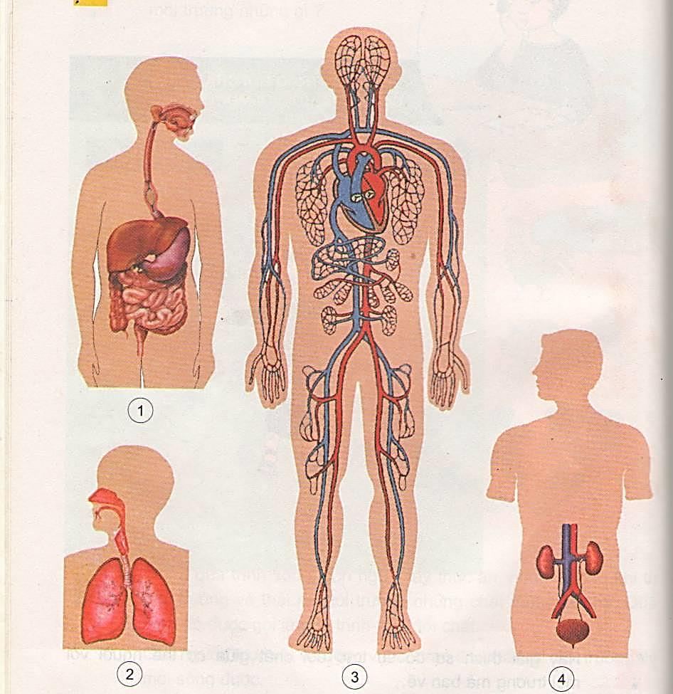
Quan sát tranh và trả lời câu hỏi:
+ Hình minh họa cơ quan nào trong quá trình trao đổi chất?
Cơ quan tiêu hóa
Cơ quan tuần hoàn
Cơ quan hô hấp
Cơ quan bài tiết

Slide 10
Quan sát tranh và trả lời câu hỏi:
+ Các cơ quan đó có chức năng gì trong quá trình trao đổi chất?
Cơ quan tiêu hóa
Cơ quan tuần hoàn
Cơ quan hô hấp
Cơ quan bài tiết

Slide 11
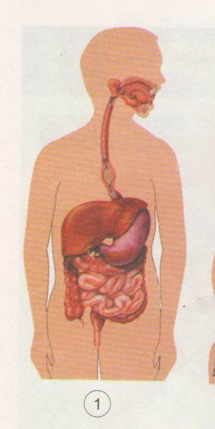
Chức năng của cơ quan tiêu hóa: Trao đổi thức ăn.
Cụ thể: Biến đổi thức ăn, nước uống thành các chất dinh dưỡng, ngấm vào máu đi nuôi cơ thể. Thải ra phân
Cơ quan tiêu hóa

Slide 12
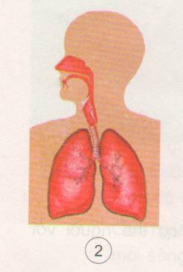
Chức năng của cơ quan hô hấp: Thực hiện quá trình trao đổi khí.
Cụ thể: Hấp thu khí ô-xi và thải ra khí các-bô-níc.
Cơ quan hô hấp

Slide 13
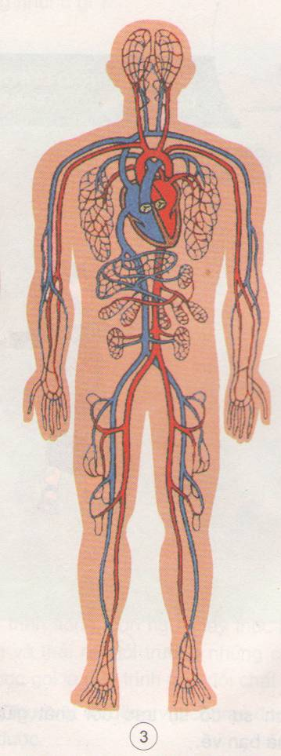
Chức năng của cơ quan tuần hoàn: Vận chuyển chất dinh dưỡng đi đến tất cả các cơ quan trong cơ thể.
Cụ thể: : Khí ô-xi đươc ngấm qua mao mạch phổi vào máu và theo vòng tuần hoàn lớn đi nuôi tất cả các cơ quan trong cơ thể. Các cơ quan trong cơ thể sử dụng ô-xi và thải ra khí các-bô-níc ngấm vào máu và theo vòng tuần hoàn nhỏ đi đến phổi để thải ra khí các-bô-níc và hấp thu ô-xi
Cơ quan tuần hoàn

Slide 14
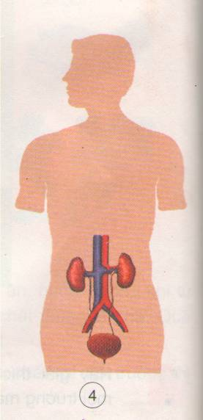
Chức năng của cơ quan bài tiết: Thải nước tiểu từ cơ thể ra ngoài môi trường.
Cụ thể: : Lọc máu, tạo thành nước tiểu và thải nước tiểu ra ngoài
Cơ quan bài tiết

Slide 15
-> Qua hoạt động 1, con có nhận xét gì về chức năng của các cơ quan tham gia vào quá trình trao đổi chất?

Slide 16
Kết luận: Trong quá trình trao đổi chất, mỗi cơ quan đều có một chức năng riêng.

Slide 17
HOẠT ĐỘNG 2
Sơ đồ quá trình trao đổi chất.

Slide 18
Hoàn thành sơ đồ sau vào vở
Lấy vào
Cơ quan thực hiện quá trình trao đổi chất
Thải ra
Thức ăn
……….
………
……….
Hô hấp
………
…………
Bài tiết nước tiểu.
………
(Các từ gợi ý: Khí ô xi, khí các bô nic, phân, tiêu hóa, nước, nước tiểu)

Slide 19
Hoàn thành sơ đồ sau vào vở
Lấy vào
Cơ quan thực hiện quá trình trao đổi chất
Thải ra
Thức ăn
Cơ quan tiêu hóa
Phân
Khí ô xi
Hô hấp
Khí các bô níc
Nước
Bài tiết nước tiểu.
Nước Tiểu
(Các từ gợi ý: Khí ô xi; Khí các bô nic; Phân; Tiêu hóa; Nước; Nước tiểu)

Slide 20
HOẠT ĐỘNG 3
Sự phối hợp hoạt động giữa các cơ quan

Slide 21
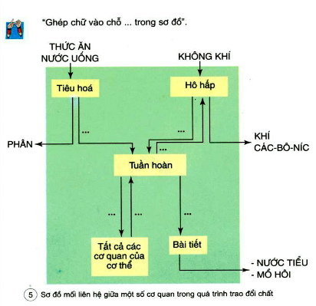
Hoàn thành sơ đồ mối liên hệ một số cơ quan trong quá trình trao đổi chất vào sách Khoa học 4 trang 9

Slide 22
Hoàn thành sơ đồ mối liên hệ một số cơ quan trong quá trình trao đổi chất vào sách Khoa học 4 trang 9
Chất dinh dưỡng
Khí ô xi
Ô xi và các chất dinh dưỡng
Khí các bô nic và các chất thải
Khí các bô nic

Slide 23
Con có nhận xét gì về mối liên hệ của các cơ quan trong quá trình trao đổi chất?
Chất dinh dưỡng
Khí ô xi
Ô xi và các chất dinh dưỡng
Khí các bô nic và các chất thải
Khí các bô nic

Slide 24
Kết luận: Tất cả các cơ quan trong cơ thể đều tham gia vào quá trình trao đổi chất. Mỗi cơ quan có một nhiệm vụ riêng nhưng chúng đều phối hợp với nhau để thực hiện sự trao đổi chất giữa cơ thể và môi trường. Đặc biệt, cơ quan tuần hoàn có nhiệm vụ rất quan trọng là lấy ô xi và các chất dinh dưỡng đưa đến tất cả các cơ quan của cơ thể, tạo năng lượng cho mọi hoạt động sống và đồng thời thải khí các bô nic và các chất thải qua cơ quan hô hấp và bài tiết.

Slide 25
VẬN DỤNG, KẾT NỐI
- Điều gì xảy ra nếu một trong các cơ quan tham gia vào quá trình trao đổi chất ngừng hoạt động?
Khi một cơ quan ngừng hoạt động thì quá trình trao đổi chất sẽ không diễn ra và con người sẽ không lấy được thức ăn, nước uống, không khí. Khi đó con người sẽ chết.

Slide 26
VẬN DỤNG, KẾT NỐI
Em cần làm gì để các cơ quan thực hiện quá trình trao đổi chất luôn khỏe mạnh?
Ăn uống đầy đủ, vận động hợp lí…

Slide 27
Bài sau
Các chất dinh dưỡng có trong thức ăn. Vai trò của chất bột đường.

Slide 28
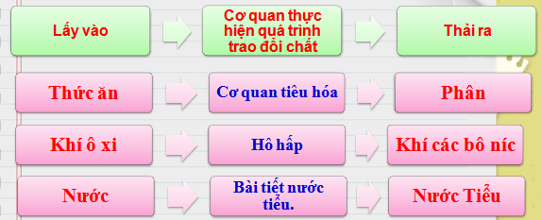
Ghi vở
Thứ tư ngày 15 tháng 9 năm 2021
Khoa học
Trao đổi chất ở người (tiếp)

